Slide 1
Решение кейсов с сайта Профстажировки
Антоненко А. С.
ПИб-2004а

Slide 2
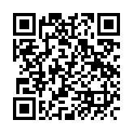
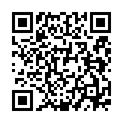
Кейсы задания:
Разработка веб-приложения «Портфолио студента»
Основная задача:
Хранить данные о научных работах, информацию о
местах работы, обучения и личных качествах
Разработка веб-приложения «Социальная сеть для СПО»
Основная задача:
Осуществлять связь со студентами
и преподавателями по смартфону

Slide 3
Язык гипертекстовой разметки HTML 5;
Таблица стилей CSS 3;
Языки программирования JS – Frontend, PHP – Backend;
Библиотеки jQuery, jQuery UI
Программа для тестирования API - POSTMAN
Стек приложения:

Slide 4
Верстка страниц по исходникам дизайна;
Адаптация верстки под стандартные разрешения;
Разработка API на языке PHP;
Настройка скриптов на JS, производящих обмен информацией и выводящих полученную информацию в элементы вёрстки
Тестирование приложения
Этапы

Slide 5
Мобильное разрешение: 360px
Десктопное разрешение: 1366px ширины

Slide 6
Используются специальные слова атрибута href, осуществляющие автонабор номера и электронной почты

Slide 7
Обработка ошибок во время регистрации с помощью js скрипта. Почта проверяется на схожесть в базе через API запрос

Slide 8
Посредством API запроса происходит проверка пользователя в базе, при отсутствии пользователей с заполненными данными вылетает сообщение об ошибке, в случае успеха осуществляется переход на страницу пользователя

Slide 9
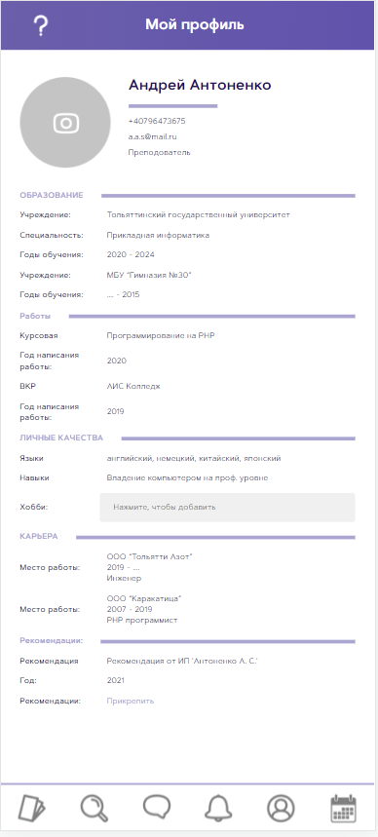
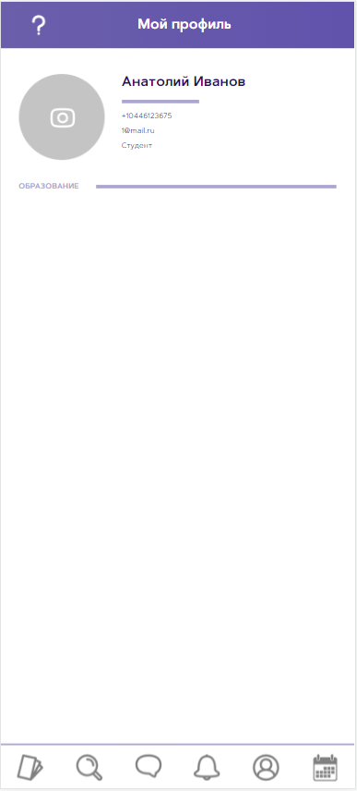
Страница профиля
Пример страницы заполненного и только что созданного пользователя

Slide 10
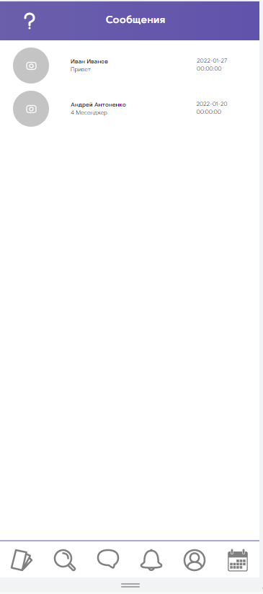
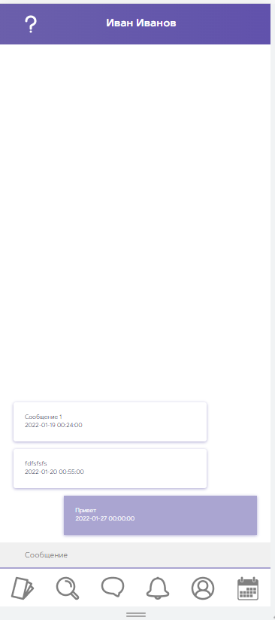
Страница мессенджера
Слева список всех переписок (с последним сообщением)
Справа переписка с конкретным пользователем

Slide 11
Страница с поиском, где фильтрация осуществляется как с ролью так и с фамилией или именем занесенными в поле

Slide 12
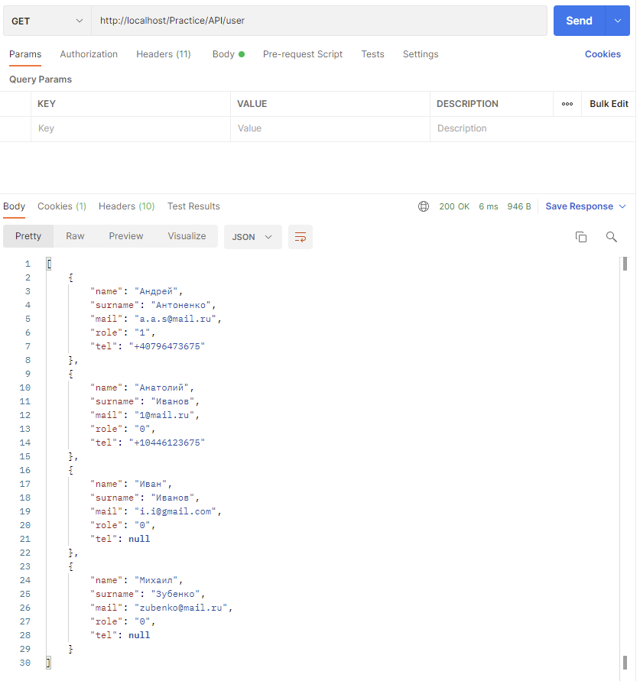
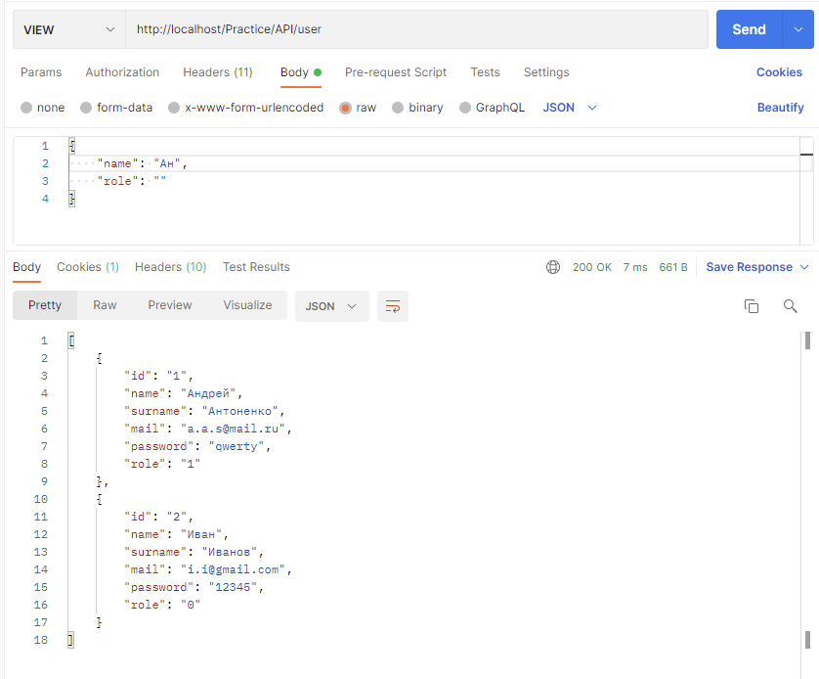
API запросы:
GET - получаем всех пользователей
VIEW - ищем по имени и роли

Slide 13
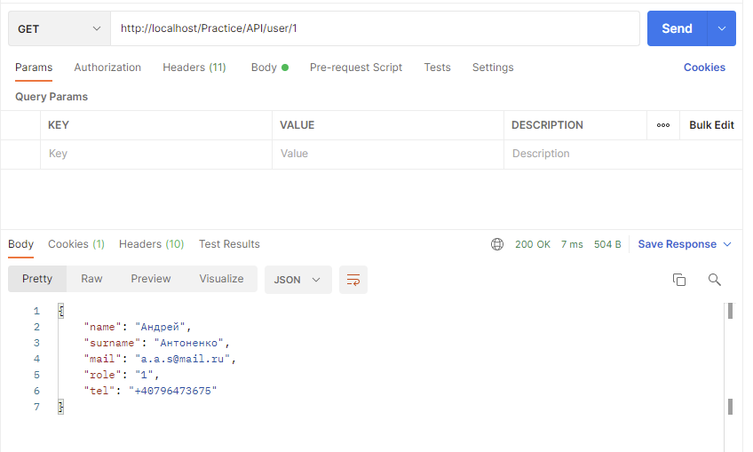
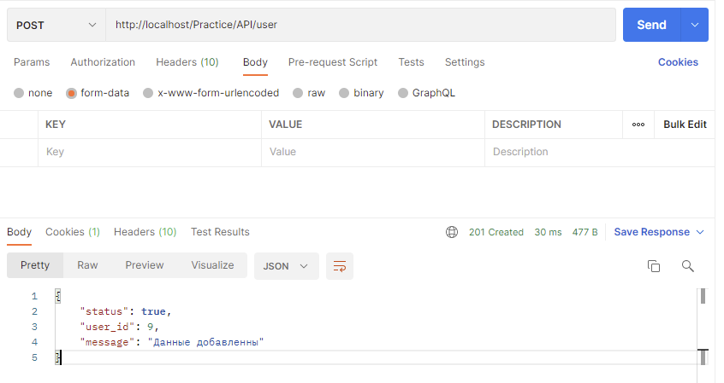
API запросы:
GET - получаем пользователя по id
POST - обновляем данные пользователя

Slide 14
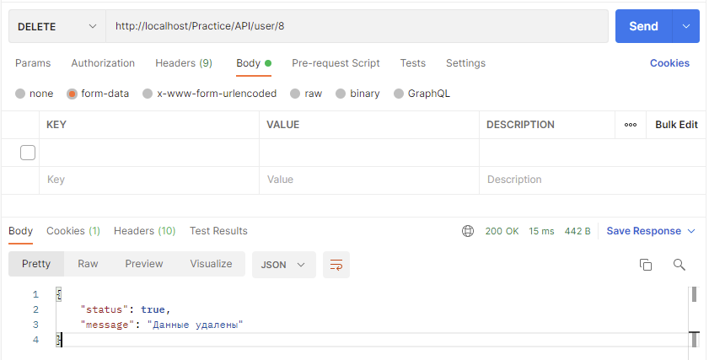
API запросы:
DELETE - удаляем пользователя по id

Slide 15
Спасибо за внимание

